Slide 1

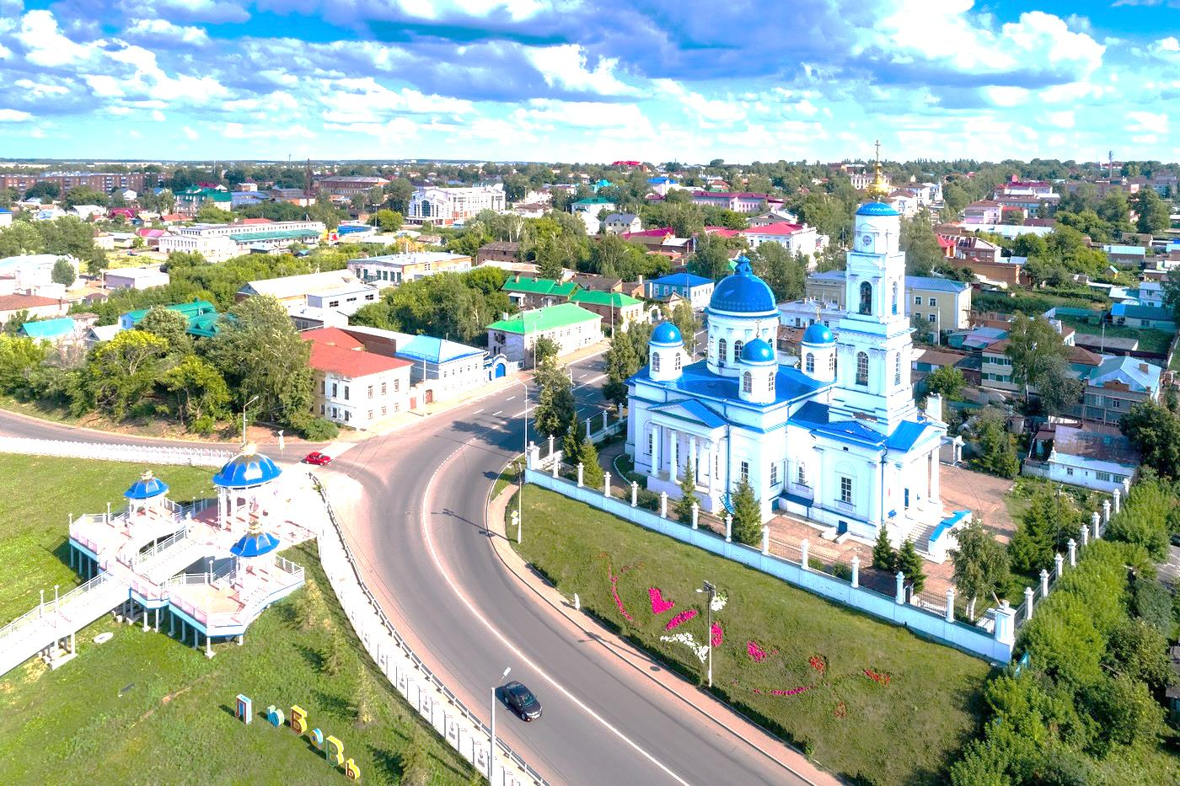
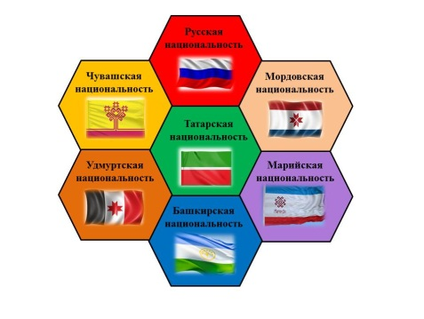
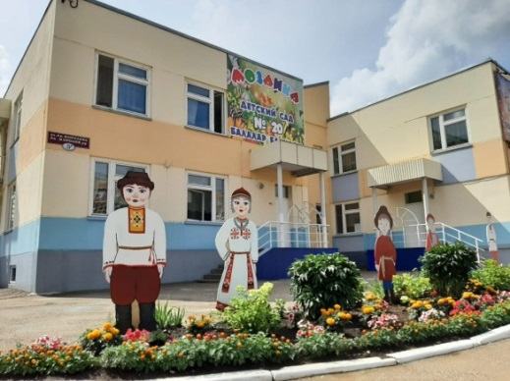
ПРИБЩЕНИЕ РЕБЕНКА К ОБЩЕЧЕЛОВЕЧЕСКИМ ЦЕННОСТЯМ ОДНА ИЗ АКТУАЛЬНЫХ И СЛОЖНЕЙШИХ ПРОБЛЕМ, КОТОРАЯ НАМИ РЕШАЕТСЯ.
ТО, ЧТО НАМИ ЗАКЛАДЫВАЕТСЯ В ДУШУ РЕБЁНКА СЕЙЧАС, ПРОЯВИТСЯ ПОЗДНЕЕ, СТАНЕТ ЕГО И НАШЕЙ ЖИЗНЬЮ
Патриотическое воспитание – это воспитание любви к Родине, преданность ей, ответственность и гордость за нее, желание трудиться на ее благо, начинает формироваться уже в дошкольном возрасте. Без уважения к истории и культуре своего Отечества, к его государственной символике невозможно воспитать чувство собственного достоинства, уверенность в себе, а, следовательно, полноценную личность

Slide 2

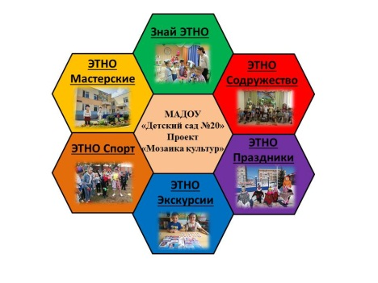
Реализация проекта
«Мозаика культур
многоликого Татарстана»

Slide 3

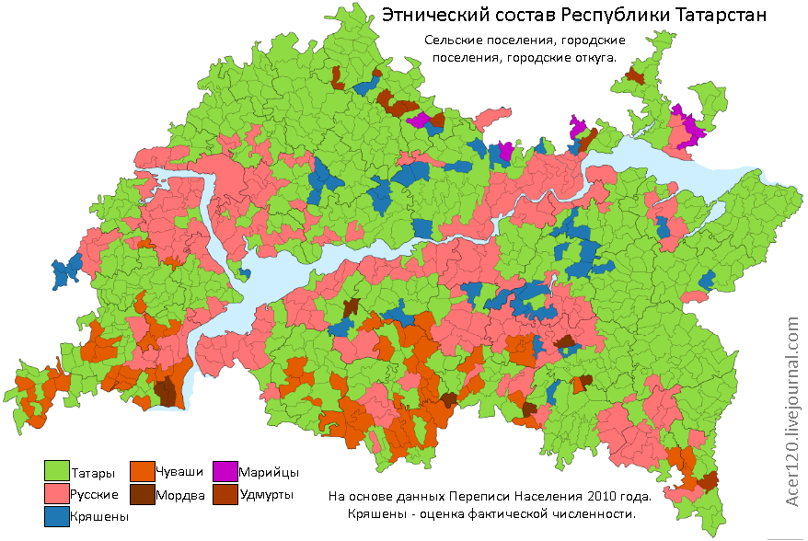
Цель проекта:
Совершенствование этнокультурной составляющей
через создание
и реализацию инновационных подходов, этнокультурных тематических направлений, изучение русского и татарского языков

Slide 4

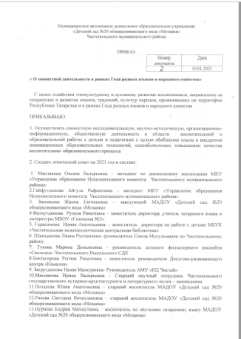
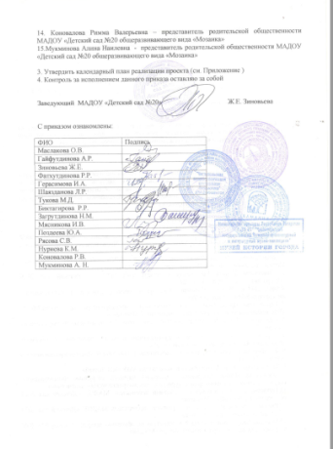
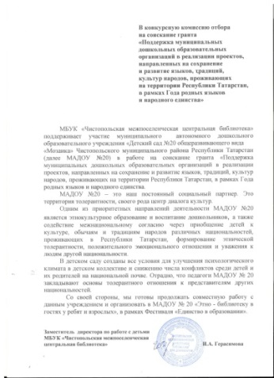
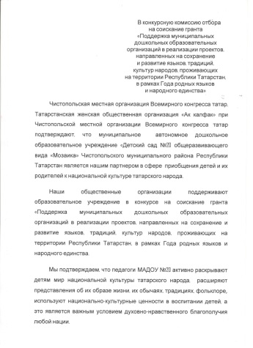
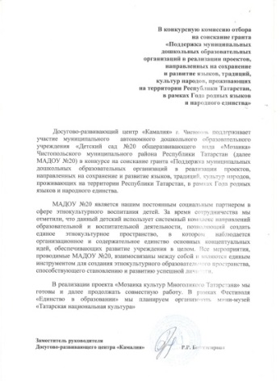
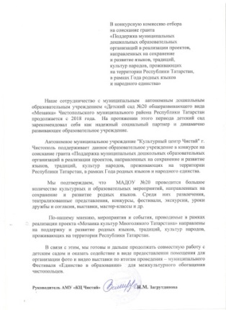
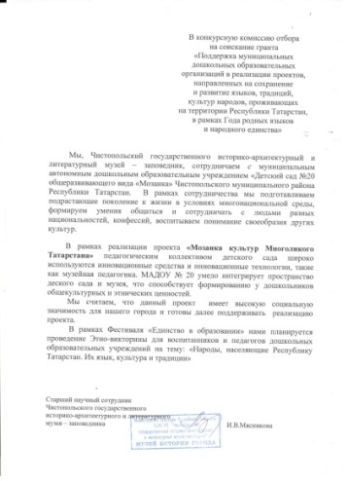
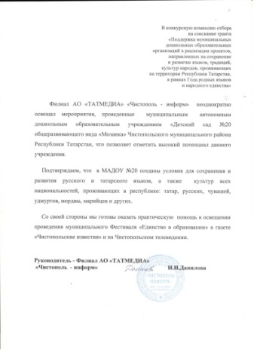
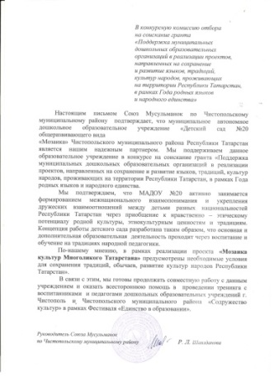
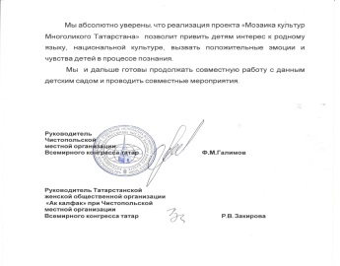
«Методическая, организационно - педагогическая работа»
Организация этнического совета с участием педагогического коллектива, представителей родительской общественности, учреждений дополнительного образования, различных социальных институтов.
Приказ
Рекомендательные письма

Slide 5
«Методическая, организационно - педагогическая работа»
Организация этнического совета с участием педагогического коллектива, представителей родительской общественности, учреждений дополнительного образования, различных социальных институтов.
--Детский фольклорный ансамбль «Светелка» Чистопольского Высельского СДК
--МБОУ «Школа- Гимназия № 3»
--МБУК «Чистопольская межпоселенческая центральная библиотека»
--Татаро-Сарсазский сельский дом культуры
--Союз мусульман по Чистопольскому муниципальному району
--АМУ «КЦ «Чистай»
--Татарская женская общественная организация «Ак калфак» при Чистопольской местной организации Всемирного конгресса татар
--МБУ «Молодёжный центр»
--Чистопольский государственный историко-архитектурный и литературный музей-заповедник
--КДЦ «Восток»

Slide 6


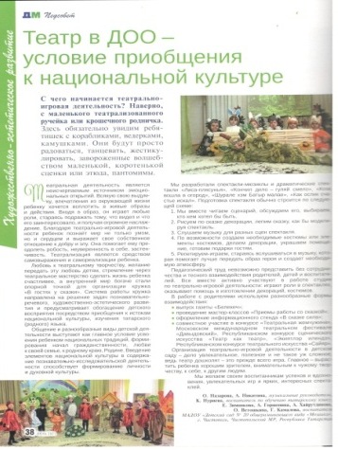
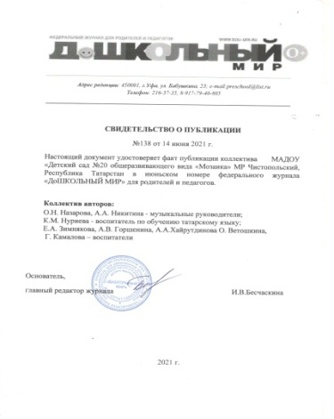
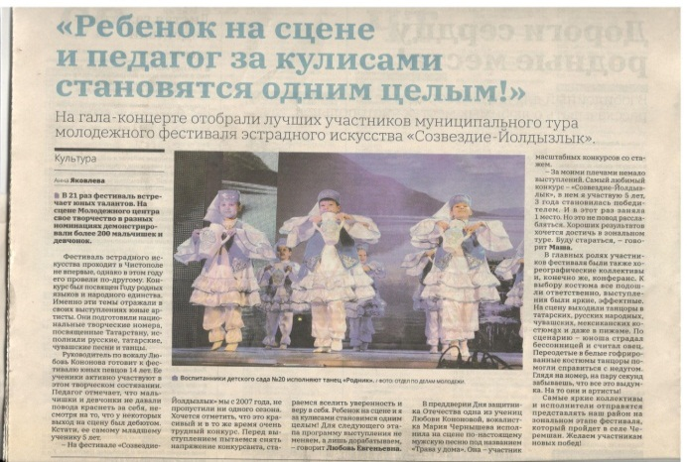

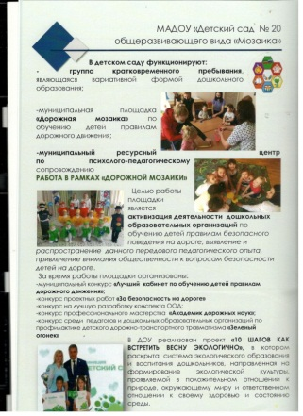

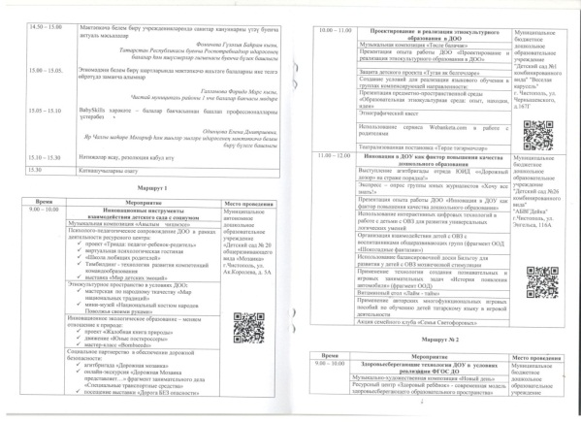
«Методическая, организационно - педагогическая работа»
Распространение педагогического опыта по этнокультурному воспитанию и обучению детей двум государственным языкам РТ
Публикации в газетах и журналах
Распространение опыта работы в рамках республиканского августовского совещания по теме «Инновационные практики ДОУ как ресурс развития дошкольного образования муниципального района»

Slide 7
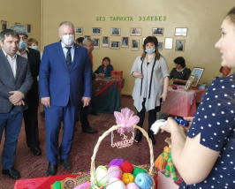
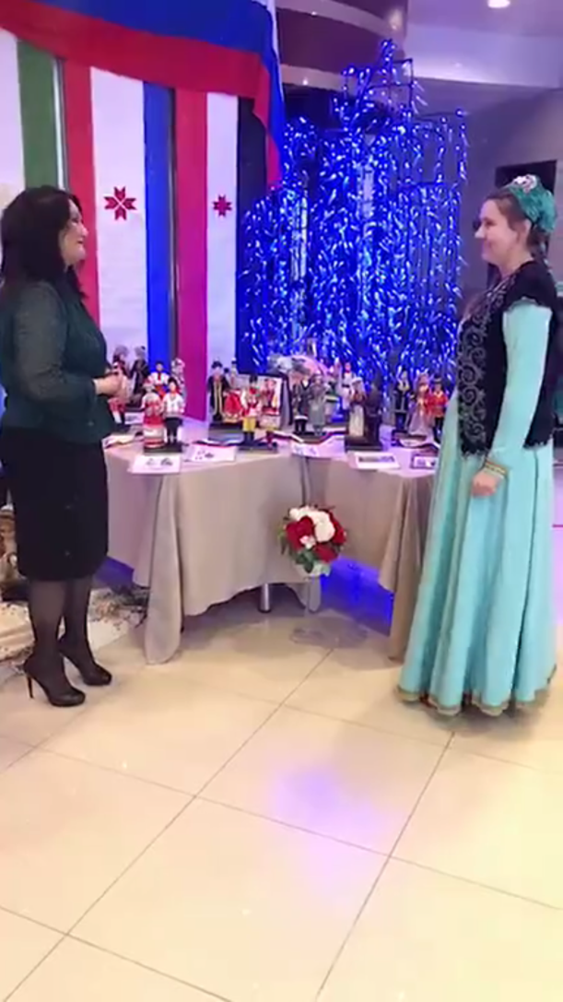
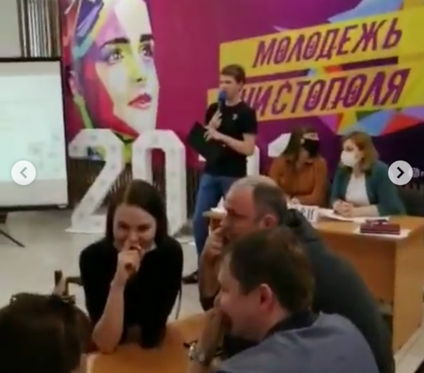
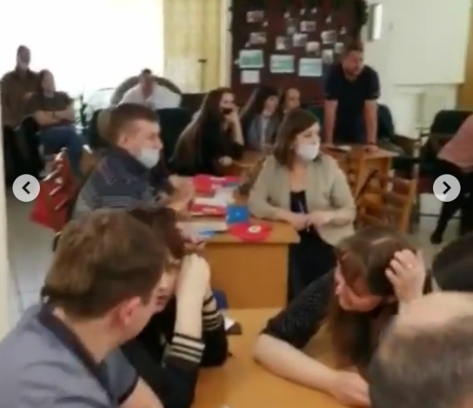
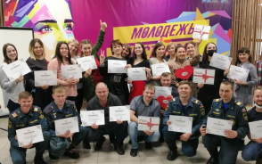
«Методическая, организационно - педагогическая работа»
Распространение педагогического опыта по этнокультурному воспитанию и обучению детей двум государственным языкам РТ
Выступления на семинарах и конференциях различного уровня

Slide 8
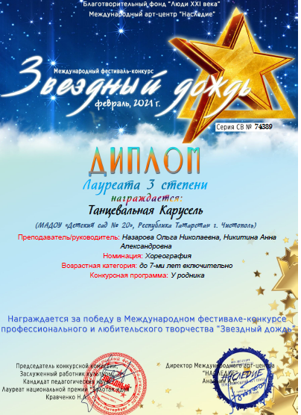
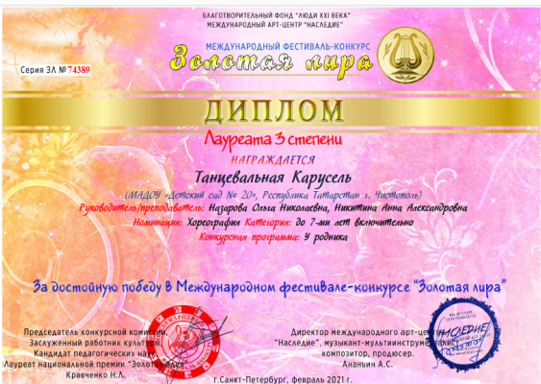
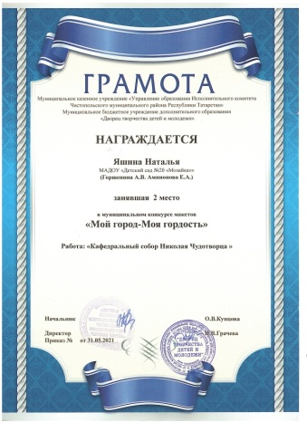
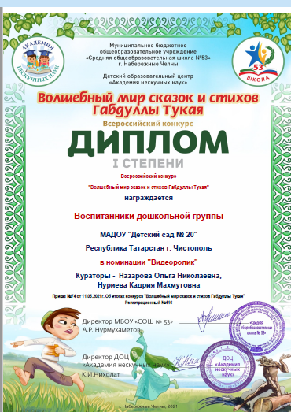
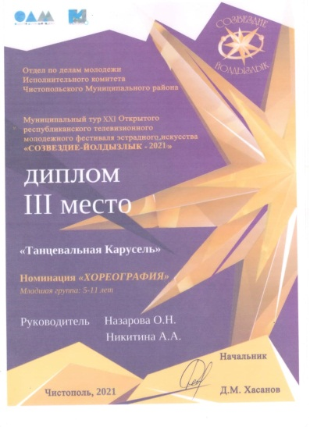


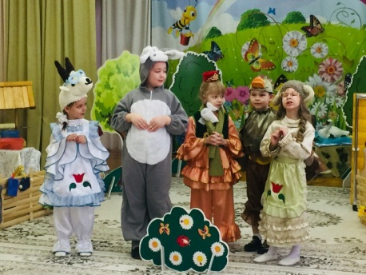
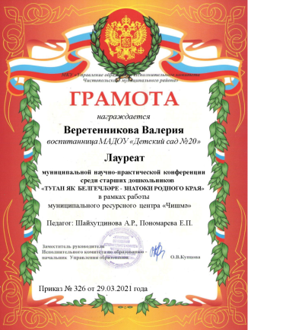

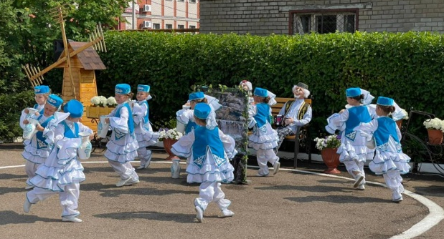
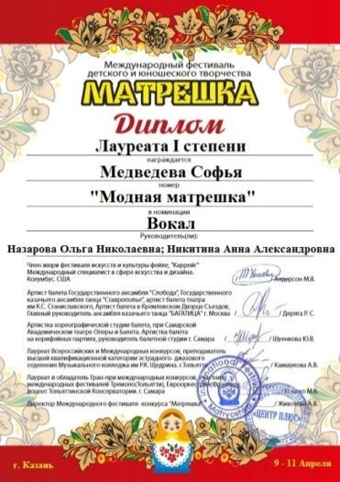

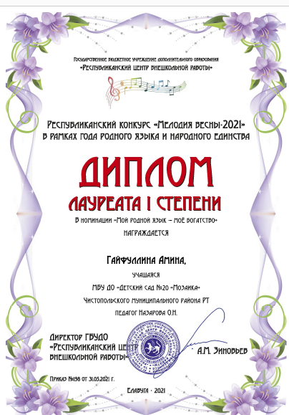

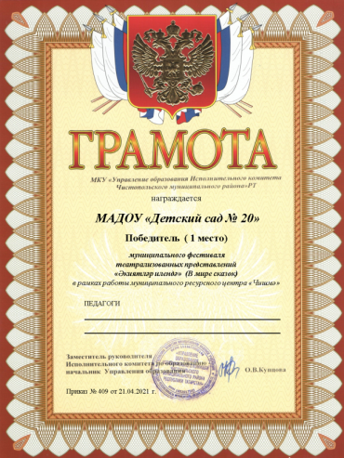
«Методическая, организационно - педагогическая работа»
2021 год - Участие воспитанников в конкурсах

Slide 9
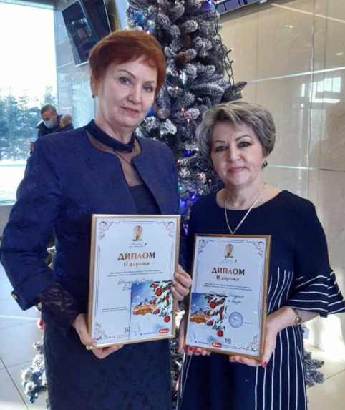

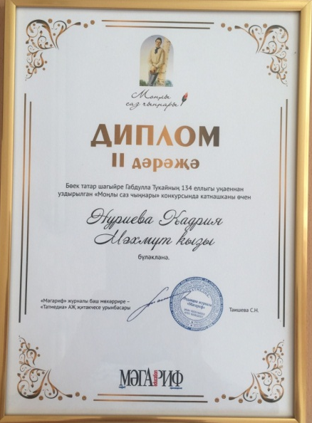
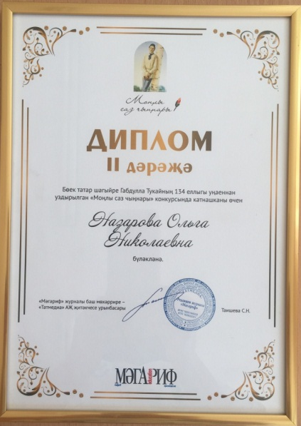
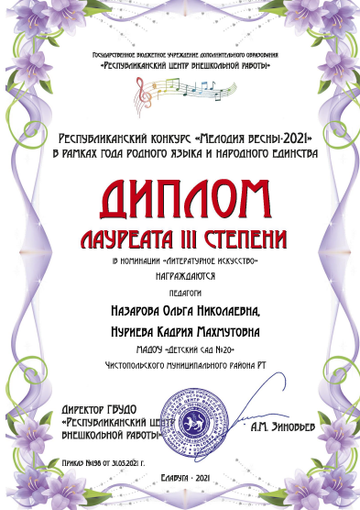

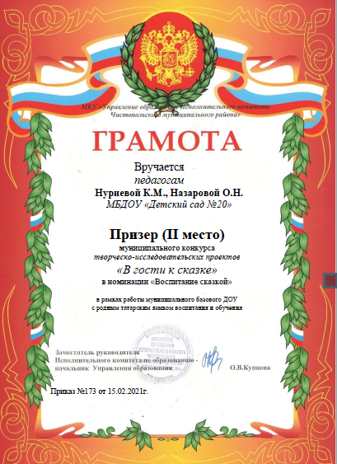
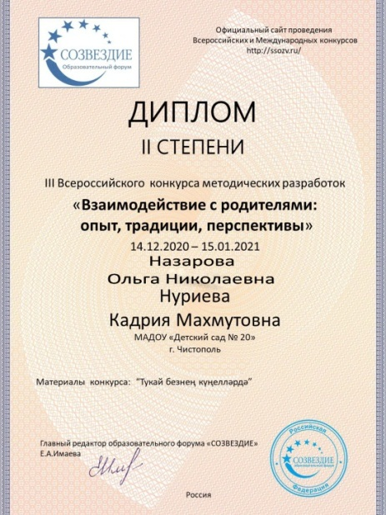
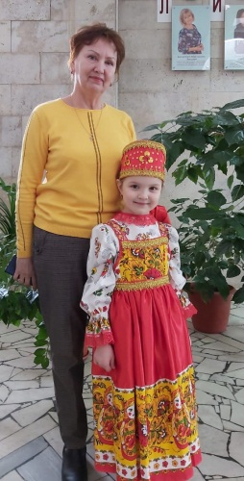
«Методическая, организационно - педагогическая работа»
2021 год - Участие педагогов в конкурсах

Slide 10

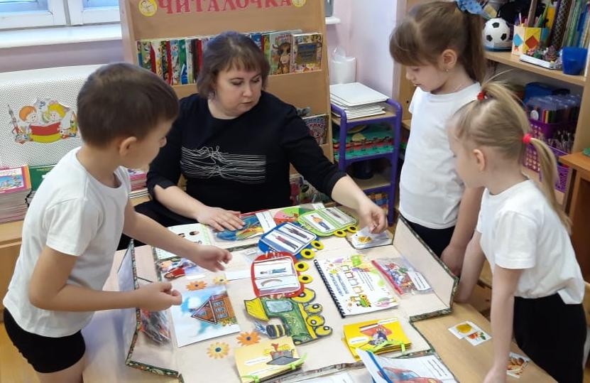
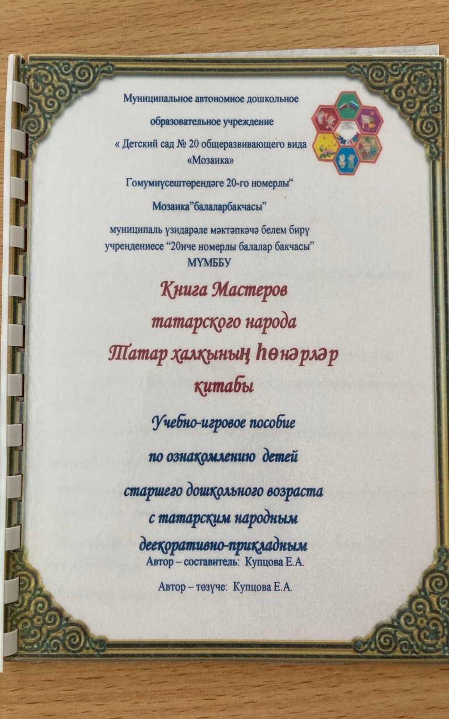
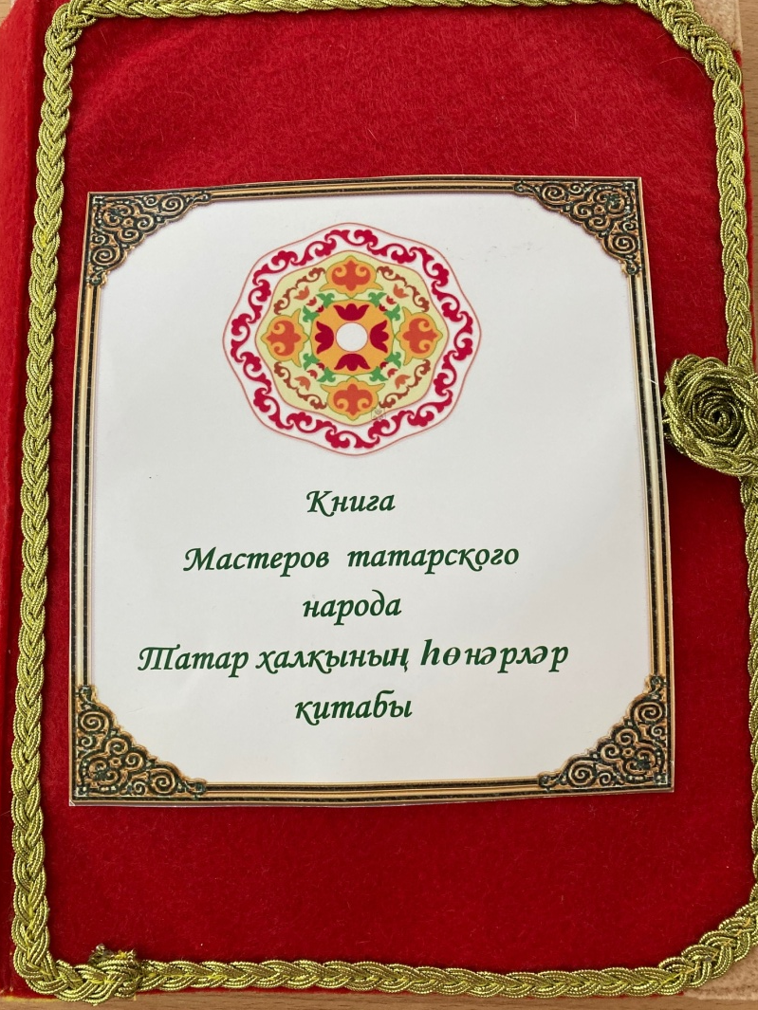
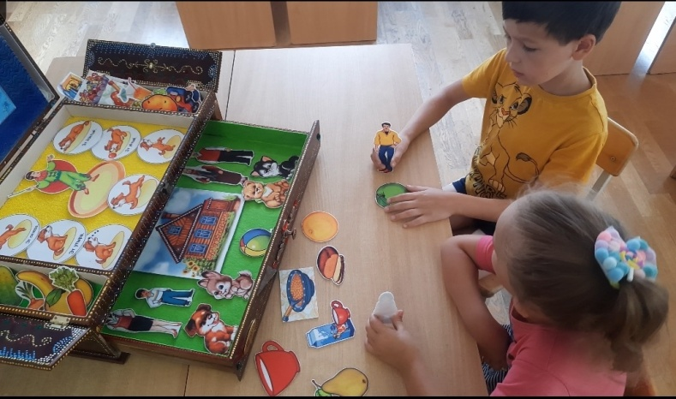
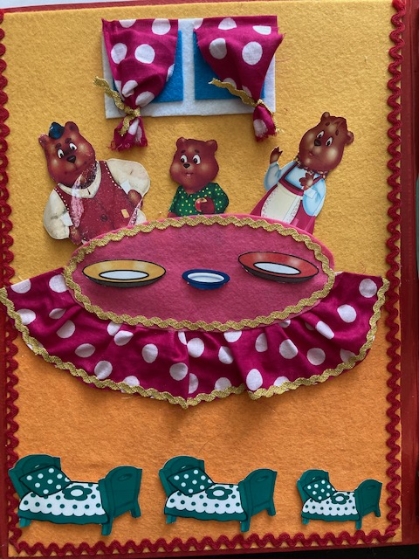
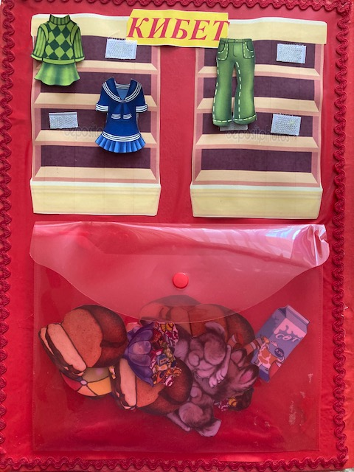
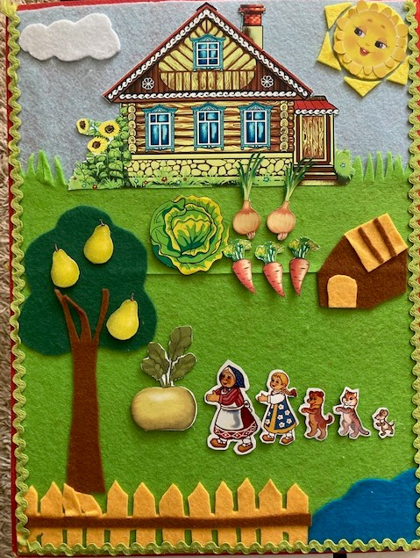


Дидактические игры и учебно-игровые пособия

Slide 11








«Лепбук» как современное средство этнокультурного воспитания дошкольников

Slide 12







ПРИМЕНЕНИЕ МУЛЬТИМЕДИЙНЫХ ИНТЕРАКТИВНЫХ МОДУЛЕЙ И ЭЛЕКТРОННЫХ ИГР
Применение ЭОР помогает обеспечить усвоение всех богатств этнической культуры, позволяющих детям функционировать в этнокультурной среде.

Slide 13







РЕАЛИЗАЦИЯ ЭТНО-МАРШРУТОВ

Slide 14







КАРТА ЭТНО МАРШРУТА
«Знай ЭТНО»
Станция «Игротека»
Станция «Занимательная
образовательная
деятельность»
Станция «Проекты»
В ПУТЬ!

Slide 15




«Знай ЭТНО»
ПРОЕКТЫ
Эффективное средство организации целостного этнокультурного пространства в ДОУ
Интегрированная деятельность дошкольников, в результате которой предполагается получение определённого продукта и его дальнейшее использование

Slide 16









«Знай ЭТНО»
ПОСТКРОССИНГ
Воспитанники отправили письма в республику Мари Эл, Республику Башкортостан, Мурманская область, Новосибирскую область,
г. Москва, г. Санкт- Петербург, Чувашскую Республику

Slide 17










КАРТА ЭТНО МАРШРУТА
«ЭТНО мастерские»
Станция «Сувенирная мастерская»
Станция «За добрым столом»
Станция «Гончарная мастерская»
Станция «Ростовые
куклы народов
Поволжья»
Станция «Мир национальных традиций»
Станция
« Куклы-мартинички»
В ПУТЬ!

Slide 18






«ЭТНО - МАСТЕРСКИЕ»
СУВЕНИРНЫЕ МАСТЕРСКИЕ
НАЦИОНАЛЬНЫЕ ЭТНОАКСЕССУАРЫ
РЕАЛИЗАЦИЯ ПРОЕКТА ПО ТЕСТОПЛАСТИКЕ «ФАНТАЗИИ ИЗ ТЕСТА»

Slide 19





«ЭТНО - МАСТЕРСКИЕ»
СУВЕНИРНЫЕ МАСТЕРСКИЕ
ЗНАКОМСТВО ДЕТЕЙ С ИСТОРИЕЙ ВОЗНИКНОВЕНИЯ КУКОЛ-ОБЕРЕГОВ
РЕАЛИЗАЦИЯ ПРОЕКТА «ВОЗВРАЩЕНИЕ К ИСТОКАМ. КУКЛЫ-МАРТИНИЧКИ»
МАСТЕР-КЛАСС ДЛЯ ДЕТЕЙ НА ГОРОДСКОМ ПРАЗДНИКЕ «ШИРОКАЯ МАСЛЕНИЦА»

Slide 20






«ЭТНО - МАСТЕРСКИЕ»
РОСТОВЫЕ КУКЛЫ НАРОДОВ ПОВОЛЖЬЯ
РУССКИЕ
НАЦИОНАЛЬНЫЕ КОСТЮМЫ
ЧУВАШСКИЕ
НАЦИОНАЛЬНЫЕ КОСТЮМЫ
ТАТАРСКИЕ
НАЦИОНАЛЬНЫЕ КОСТЮМЫ
МАРИЙСКИЕ
НАЦИОНАЛЬНЫЕ КОСТЮМЫ
МОРДОВСКИЕ
НАЦИОНАЛЬНЫЕ КОСТЮМЫ
КУКЛЫ В ЧУЛОЧНО-ТЕКСТИЛЬНОЙ ТЕХНИКЕ

Slide 21









КАРТА ЭТНО МАРШРУТА
«ЭТНО праздники и развлечения»
Станция
«Праздники»
Станция
«Развлечения»
В ПУТЬ!
Станция
«Театрализованные
представления»
Станция
«Наше творчество»

Slide 22






«этно – праздники и развлечения»
НАВРУЗ
Станция
«Праздники»

Slide 23






«этно – праздники и развлечения»
САБАНТУЙ
Станция
«Праздники»

Slide 24







«этно – праздники и развлечения»
МАСЛЕНИЦА
Станция
«Развлечения»
В нашем детском саду празднование Масленицы стало хорошей и доброй традицией.

Slide 25






«этно – праздники и развлечения»
БИЮЧЕ ТӨЛКЕ
Станция
«Театрализованные
представления»
ТЕАТРАЛИЗОВАННОЕ ПРЕДСТАВЛЕНИЕ «БИЮЧЕ ТӨЛКЕ» ПО МОТИВАМ СКАЗКИ
ЧУВАШСКОЙ НАРОДНОЙ СКАЗКИ
С УЧАСТИЕМ ТАТАРОЯЗЫЧНЫХ ДЕТЕЙ

Slide 26






«этно – праздники и развлечения»
МОЙ КРАЙ РОДНОЙ
Станция
«Наше творчество»

Slide 27




КАРТА ЭТНО МАРШРУТА
«ЭТНО экскурсии»
Станция
«Онлайн ЭКСКУРСИИ
с использованием
электронных технологий»
Станция
«Мини музеи в ДОУ»
Станция
«Экскурсии –
сотрудничество с социумом»

Slide 28




«ЭТНО экускурсии»
ЭКСКУРСИЯ
ЭКСКУРСИЯ В МУЗЕЙНО-ВЫСТАВОЧНЫЙ КОМПЛЕКС
ИНТЕРАКТИВНАЯ ПРОГРАММА- КВЕСТ
«В ПОИСКАХ ПОТЕРЯННОГО ВРЕМЕНИ»

Slide 29




«Знай ЭТНО»
СТАНЦИЯ
«ЭКСКУРСИИ - СОТРУДНИЧЕСТВО С СОЦИУМОМ»
ЭКСКУРСИЯ В ДЕТСКУЮ БИБЛИОТЕКУ
ЗНАКОМСТВО С ЧУВАШСКОЙ КУЛЬТУРОЙ

Slide 30




«ЭТНО экускурсии»
ОНЛАЙН ЭКСКУРСИИ
ОНЛАЙН ЭКСКУРСИЯ
( со спутника в реальном времени),
с помощью сервиса Google ПЛАНЕТА ЗЕМЛЯ

Slide 31










КАРТА ЭТНО МАРШРУТА
« ЭТНО-СПОРТ»
Станция
«Неделя народных игр»
Станция
«Утренняя гимнастика с элементами народных танцев»
Станция
«Этнокультурное многообразие спорта»
Станция
«Летний Спорт-фестиваль»

Slide 32





« ЭТНО-СПОРТ»
ЛЕТНИЙ СПОРТ-ФЕСТИВАЛЬ
ВМЕСТЕ МЫ СИЛА! ФИЗКУЛЬТ-УРА!
РУССКИЙ НАРОДНЫЙ ТАНЕЦ «ЯРМАРКА»
ИГРА-ЗАБАВА «КАРУСЕЛЬ»

Slide 33







ЭТНО-СПОРТ»
УТРЕННЯЯ ГИМНАСТИКА С ЭЛЕМЕНТАМИ НАРОДНЫХ ТАНЦЕВ
ЭЛЕМЕНТ «ГАРМОШКА»
ЭЛЕМЕНТ «ЯБЛОЧКО»
ЭЛЕМЕНТ «КОВЫРЯЛОЧКА»
ЭЛЕМЕНТ «ПЕРЕСКОК»
ЭЛЕМЕНТ «ПА-ДЕ-БАСК»

Slide 34



«ЭТНО-СПОРТ»
ЭТНОКУЛЬТУРНОЕ МНОГООБРАЗИЕ СПОРТА
Экскурсия в физкультурно-спортивный комплекс «Батыр»
ЗНАКОМСТВО С НАЦИОНАЛЬНЫМ ВИДОМ БОРЬБЫ «КОРЕШ»
БОРЬБА НА ПОЯСАХ

Slide 35



КАРТА ЭТНО МАРШРУТА
«ЭТНО содружество»
Историко-архитектурный и литературный музей-
заповедник
МБУ «Молодёжный центр»
Союз мусульманок
по Чистопольскому муниципальному
району
АМУ «КЦ «Чистай»
МБОУ «Школа- Гимназия
№ 3»
Татаро-Сарсазский
сельский дом
культуры
Детский фольклорный ансамбль «Светелка»
Родительская общественность
Чистопольская
межпоселенческая
библиотека

Slide 36



«ЭТНО содружество»
Татарская женская общественная организация « Ак калфак» при Чистопольской местной организации Всемирного конгресса татар
"Квест- путешествие по Исламскому центру»
"Ислам узәге буенча квест - сәяхәт"

Slide 37



«ЭТНО содружество»
Детский фольклорный ансамбль «СВЕТЁЛКА»
Чистопольского Высельского СДК
Праздничное мероприятие
“Знакомство со старинными русскими
народными песнями, играми, танцами”

Slide 38



…. 000000
«ЭТНО содружество»
Татаро – Сарзаский сельский дом культуры
Развлечение «Знакомимся с татарской национальной культурой»

Slide 39



«ЭТНО содружество»
Союз мусульман по Чистопольскому муниципальному району
Праздник «Курбан-байрам» с участием воспитанников и представителей
союза мусульман города на базе ДОУ

Slide 40




«ЭТНО содружество»
Чистопольский государственный историко- архитектурный
литературный музей - заповедник
Мастер-класс по народному ткачеству «Мир национальных традиций»
(взаимодействие с Чистопольским государственным
историко-архетекурным и литературным музеем заповедником)

Slide 41




«ЭТНО содружество»
МБУ «Школа – Гимназия 3»
Создание совместного отряда «Этнокультурики»
Экскурсия в школьную библиотеку «Познавательная литература о культуре народов Республики Татарстан»
Театрализованное представление студии ДОУ «В гостях у сказки» для обучающихся
начальных классов

Slide 42




«Методическая, организационно - педагогическая работа»
Использование цифровых технологий
Страница Instagram – освещение и анонсирование мероприятий, проведенных в рамках года родных языков и народного единства

Slide 43





Распространение педагогического опыта по этнокультурному воспитанию и обучению детей двум государственным языкам РТ
САЙТ – Мозаика культур многоликого Татарстана
Методическое просвещение, через наглядное информирование – сайт «Мозаика культур многоликого Татарстана», созданный с помощью сервиса Google Сайты

Slide 44








«Методическая, организационно - педагогическая работа»
Использование цифровых технологий
Сервис Google Формы, с целью анкетирования и опроса родителей
Виртуальная гостиная
(специально созданная электронная почта) с целью обеспечения общения, обратной связи, между участниками образовательного процесса

Slide 45



ПРИБЩЕНИЕ РЕБЕНКА К ОБЩЕЧЕЛОВЕЧЕСКИМ ЦЕННОСТЯМ ОДНА ИЗ АКТУАЛЬНЫХ И СЛОЖНЕЙШИХ ПРОБЛЕМ, КОТОРАЯ НАМИ РЕШАЕТСЯ.
ТО, ЧТО НАМИ ЗАКЛАДЫВАЕТСЯ В ДУШУ РЕБЁНКА СЕЙЧАС, ПРОЯВИТСЯ ПОЗДНЕЕ, СТАНЕТ ЕГО И НАШЕЙ ЖИЗНЬЮ
Патриотическое воспитание – это воспитание любви к Родине, преданность ей, ответственность и гордость за нее, желание трудиться на ее благо, начинает формироваться уже в дошкольном возрасте. Без уважения к истории и культуре своего Отечества, к его государственной символике невозможно воспитать чувство собственного достоинства, уверенность в себе, а, следовательно, полноценную личность

Slide 46


ПРИБЩЕНИЕ РЕБЕНКА К ОБЩЕЧЕЛОВЕЧЕСКИМ ЦЕННОСТЯМ ОДНА ИЗ АКТУАЛЬНЫХ И СЛОЖНЕЙШИХ ПРОБЛЕМ, КОТОРАЯ НАМИ РЕШАЕТСЯ.
ТО, ЧТО НАМИ ЗАКЛАДЫВАЕТСЯ В ДУШУ РЕБЁНКА СЕЙЧАС, ПРОЯВИТСЯ ПОЗДНЕЕ, СТАНЕТ ЕГО И НАШЕЙ ЖИЗНЬЮ
Закрепление представления
о празднике
День Победы:
Воспитание уважения к защитникам Отечества, памяти павших бойцов, ветеранам ВОВ;
Формирование чувства гордости за свой народ, его боевые заслуги

Slide 47




ПРИБЩЕНИЕ РЕБЕНКА К ОБЩЕЧЕЛОВЕЧЕСКИМ ЦЕННОСТЯМ ОДНА ИЗ АКТУАЛЬНЫХ И СЛОЖНЕЙШИХ ПРОБЛЕМ, КОТОРАЯ НАМИ РЕШАЕТСЯ.
ТО, ЧТО НАМИ ЗАКЛАДЫВАЕТСЯ В ДУШУ РЕБЁНКА СЕЙЧАС, ПРОЯВИТСЯ ПОЗДНЕЕ, СТАНЕТ ЕГО И НАШЕЙ ЖИЗНЬЮ
Участие в городском торжественном Параде
«День Победы»:
Воспитание уважения к защитникам Отечества, памяти павших бойцов, ветеранам ВОВ;
Формирование чувства гордости за свой народ, его боевые заслуги

Slide 48




ПРИБЩЕНИЕ РЕБЕНКА К ОБЩЕЧЕЛОВЕЧЕСКИМ ЦЕННОСТЯМ ОДНА ИЗ АКТУАЛЬНЫХ И СЛОЖНЕЙШИХ ПРОБЛЕМ, КОТОРАЯ НАМИ РЕШАЕТСЯ.
ТО, ЧТО НАМИ ЗАКЛАДЫВАЕТСЯ В ДУШУ РЕБЁНКА СЕЙЧАС, ПРОЯВИТСЯ ПОЗДНЕЕ, СТАНЕТ ЕГО И НАШЕЙ ЖИЗНЬЮ
Акция, организованная в честь праздника-
День Победы «Бессмертный полк»
Воспитание уважения к защитникам Отечества, памяти павших бойцов, ветеранам ВОВ;
Формирование чувства гордости за своих прадедов, их боевые заслуги

Slide 49




ПРИБЩЕНИЕ РЕБЕНКА К ОБЩЕЧЕЛОВЕЧЕСКИМ ЦЕННОСТЯМ ОДНА ИЗ АКТУАЛЬНЫХ И СЛОЖНЕЙШИХ ПРОБЛЕМ, КОТОРАЯ НАМИ РЕШАЕТСЯ.
ТО, ЧТО НАМИ ЗАКЛАДЫВАЕТСЯ В ДУШУ РЕБЁНКА СЕЙЧАС, ПРОЯВИТСЯ ПОЗДНЕЕ, СТАНЕТ ЕГО И НАШЕЙ ЖИЗНЬЮ
Акция, организованная в честь праздника-
День Победы «Бессмертный полк»
Воспитание уважения к защитникам Отечества, памяти павших бойцов, ветеранам ВОВ;
Формирование чувства гордости за своих прадедов, их боевые заслуги

Slide 50



РЕЗУЛЬТАТЫ ДЕЯТЕЛЬНОСТИ В КАЧЕСТЕ ПРИОБЩЕНИЯ К ОБЩЕЧЕЛОВЕЧЕСКИМ ЦЕННОСТЯМ
Итоги муниципального конкурса «Сердцем к Подвигу ты прикоснись»:
Диплом 1 степени в номинации: рисунок на асфальте
Диплом 2 степени в номинации: художественное слово

Slide 51






РЕЗУЛЬТАТЫ ДЕЯТЕЛЬНОСТИ В КАЧЕСТЕ ПРИОБЩЕНИЯ К ОБЩЕЧЕЛОВЕЧЕСКИМ ЦЕННОСТЯМ
Итоги муниципального конкурса «Сердцем к Подвигу ты прикоснись»:
Диплом 1 степени в номинации: хореография
Диплом 1 степени в номинации: вокал-соло:
Диплом 2 степени в номинации: вокальный ансамбль

